Slide 1


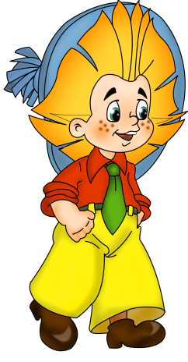
Интерактивная
игра
«Угадай профессию»

Slide 2
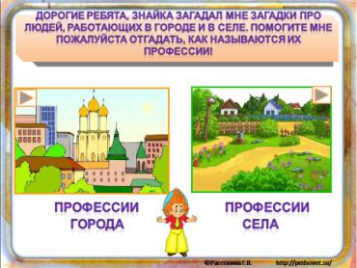
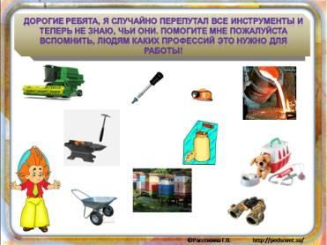
РЕБЯТА, ЗНАЙКА ПРИГЛАШАЕТ НАС С ВАМИ ПОИГРАТЬ
ПРОФЕССИИ
ГОРОДА И СЕЛА
ВЫБЕРИ НУЖНОЕ (УБЕРИ ЛИШНЕЕ)

Slide 3
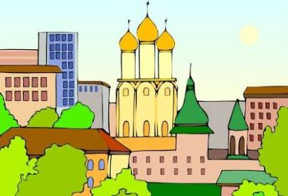
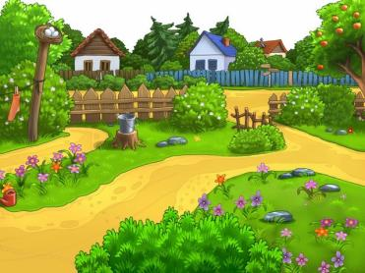
Дорогие ребята, Знайка загадал мне загадки про людей, работающих в городе и в селе. Помогите мне пожалуйста отгадать, КАК НАЗЫВАЮТСЯ их профессии!
ПРОФЕССИИ
ГОРОДА
ПРОФЕССИИ
СЕЛА

Slide 4

Этот дядя строит дом.
Дом многоэтажный.
Строит дом карандашом
На листке бумажном

Slide 5
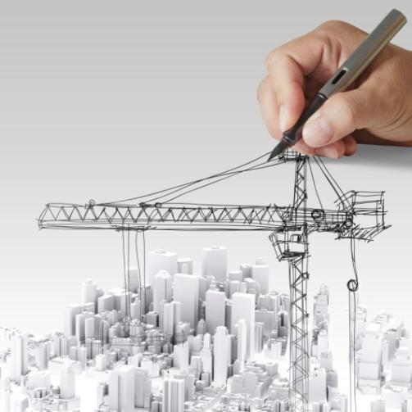
Этот дядя строит дом.
Дом многоэтажный.
Строит дом карандашом
На листке бумажном

Slide 6
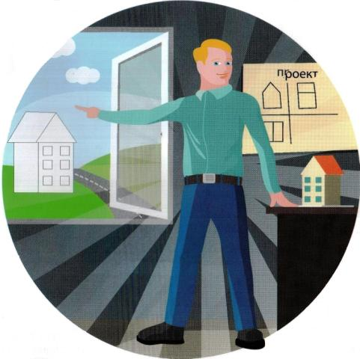
Этот дядя строит дом.
Дом многоэтажный.
Строит дом карандашом
На листке бумажном

Slide 7
Он рассчитыВает точно,
Чтоб все было крепко, прочно.
Без его расчета развалится работа!

Slide 8
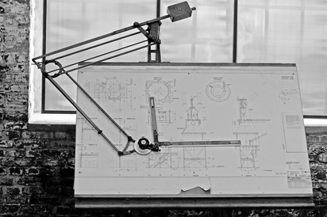
Он рассчитыВает точно,
Чтоб все было крепко, прочно.
Без его расчета развалится работа!

Slide 9
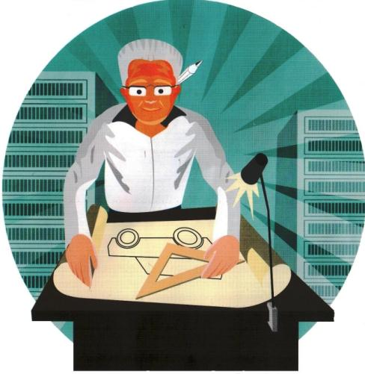
Он рассчитыВает точно,
Чтоб все было крепко, прочно.
Без его расчета развалится работа!

Slide 10
Прикрывается рукой
Он от огненного жара,
И течёт металл рекой
По команде …

Slide 11
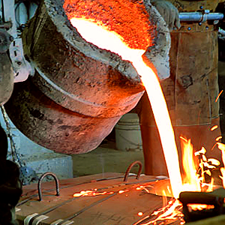
Прикрывается рукой
Он от огненного жара,
И течёт металл рекой
По команде …

Slide 12
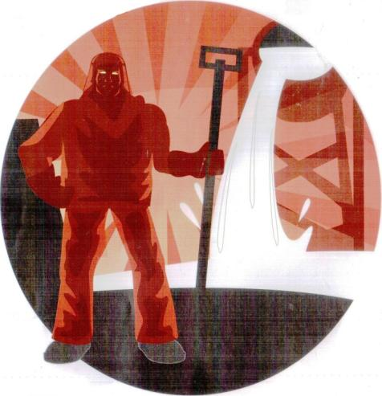
Прикрывается рукой
Он от огненного жара,
И течёт металл рекой
По команде …

Slide 13

Чтобы ходики ходили, а будильники будили
И всегда любой из нас точно знал, который час,
По каким часам вставать, по каким часам в кровать, -
У него в мастерской чинят время день-деньской.

Slide 14

Чтобы ходики ходили, а будильники будили
И всегда любой из нас точно знал, который час,
По каким часам вставать, по каким часам в кровать, -
У него в мастерской чинят время день-деньской.

Slide 15
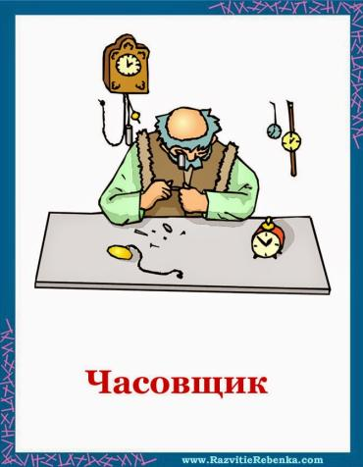
Чтобы ходики ходили, а будильники будили
И всегда любой из нас точно знал, который час,
По каким часам вставать, по каким часам в кровать, -
У него в мастерской чинят время день-деньской.

Slide 16
Пламя пышет жаром,
Льётся пот с лица,
Звонко бьёт по стали
Молот ...

Slide 17

Пламя пышет жаром,
Льётся пот с лица,
Звонко бьёт по стали
Молот ...

Slide 18
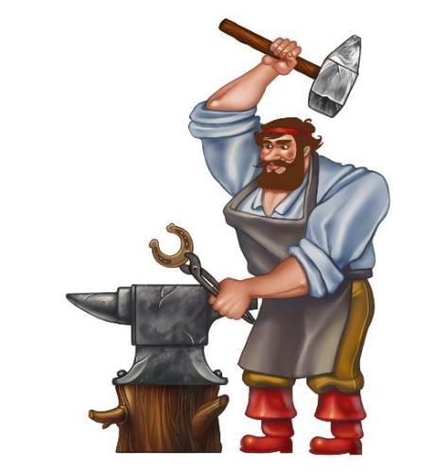
Пламя пышет жаром,
Льётся пот с лица,
Звонко бьёт по стали
Молот ...

Slide 19
Сейчас, дружок, вопрос такой:
Скажи, как называют
Рабочего, что под землёй
Нам уголь добывает.

Slide 20
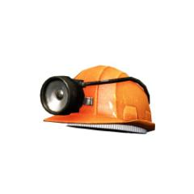
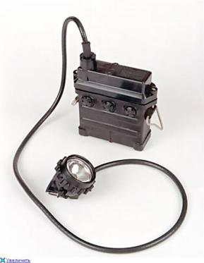
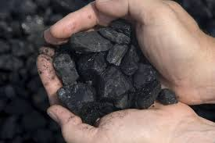
Сейчас, дружок, вопрос такой:
Скажи, как называют
Рабочего, что под землёй
Нам уголь добывает.

Slide 21

Сейчас, дружок, вопрос такой:
Скажи, как называют
Рабочего, что под землёй
Нам уголь добывает.

Slide 22
Он посеет весною пшеницу,
Прорастёт, пустит корни зерно.
Поле хлебное заколосится
И наполнится солнцем оно.

Slide 23

Он посеет весною пшеницу,
Прорастёт, пустит корни зерно.
Поле хлебное заколосится
И наполнится солнцем оно.

Slide 24
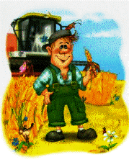
Он посеет весною пшеницу,
Прорастёт, пустит корни зерно.
Поле хлебное заколосится
И наполнится солнцем оно.

Slide 25
Его работы ждёт земля,
Едва рассвет лучи зажжёт.
Весной расчешет он поля,
Наступит осень – пострижёт.

Slide 26
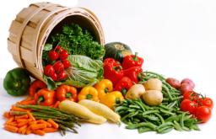
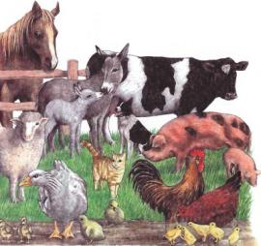
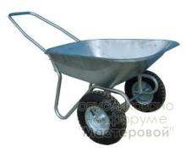
Его работы ждёт земля,
Едва рассвет лучи зажжёт.
Весной расчешет он поля,
Наступит осень – пострижёт.

Slide 27

Его работы ждёт земля,
Едва рассвет лучи зажжёт.
Весной расчешет он поля,
Наступит осень – пострижёт.

Slide 28
Доктор, но не для детей,
А для птиц и для зверей.
У него особый дар,
Этот врач - …

Slide 29
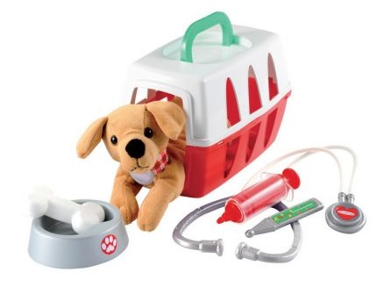
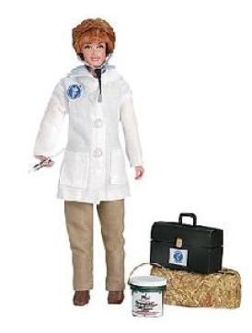
Доктор, но не для детей,
А для птиц и для зверей.
У него особый дар,
Этот врач - …

Slide 30
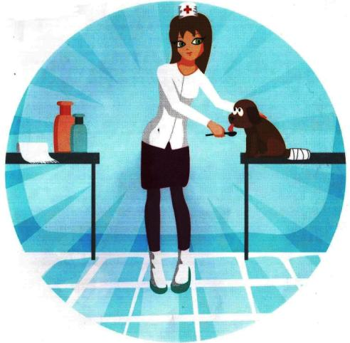
Доктор, но не для детей,
А для птиц и для зверей.
У него особый дар,
Этот врач - …

Slide 31
Он природу охраняет,
Браконьеров прогоняет,
А зимою у кормушек
В гости ждёт лесных зверюшек.

Slide 32
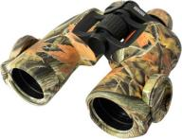
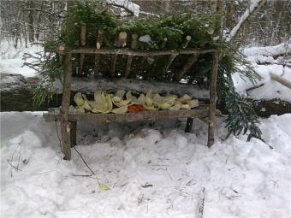
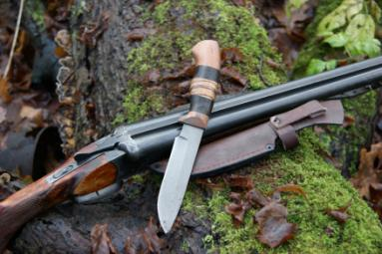
Он природу охраняет,
Браконьеров прогоняет,
А зимою у кормушек
В гости ждёт лесных зверюшек.

Slide 33
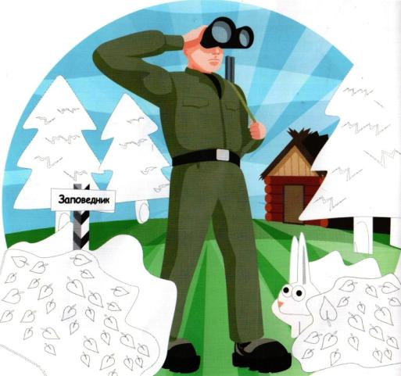
Он природу охраняет,
Браконьеров прогоняет,
А зимою у кормушек
В гости ждёт лесных зверюшек.

Slide 34
В небе, солнцем разогретом, пчёлы трудятся все летом.
Улей, поле, вновь леток, кОроток так лета срок.
А потом созреет мёд.
Потрудился .................

Slide 35
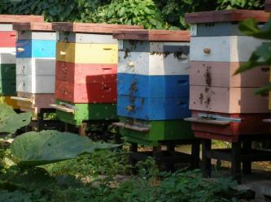
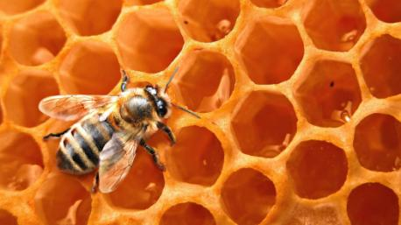
В небе, солнцем разогретом, пчёлы трудятся все летом.
Улей, поле, вновь леток, кОроток так лета срок.
А потом созреет мёд.
Потрудился .................

Slide 36
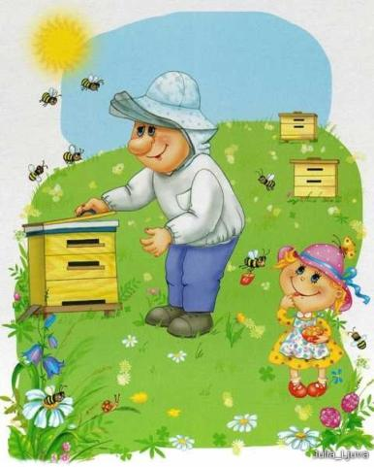
В небе, солнцем разогретом, пчёлы трудятся все летом.
Улей, поле, вновь леток, кОроток так лета срок.
А потом созреет мёд.
Потрудился .................

Slide 37
Её давно бурёнки знают,
Всегда мычанием встречают
И за её нелёгкий труд
Всё молоко ей отдают.

Slide 38
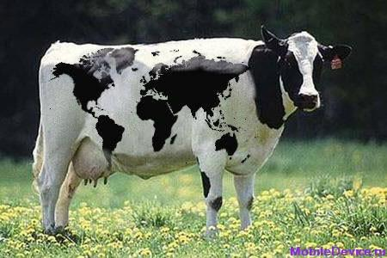
Её давно бурёнки знают,
Всегда мычанием встречают
И за её нелёгкий труд
Всё молоко ей отдают.

Slide 39
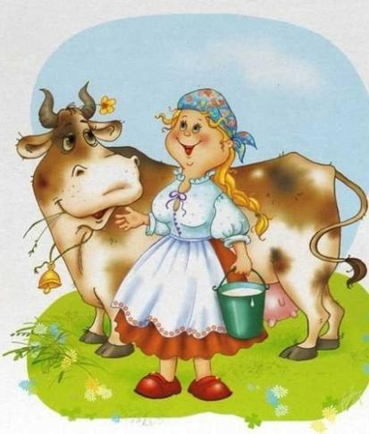
Её давно бурёнки знают,
Всегда мычанием встречают
И за её нелёгкий труд
Всё молоко ей отдают.

Slide 40






Дорогие ребята, Я СЛУЧАЙНО ПЕРЕПУТАЛ ВСЕ ИНСТРУМЕНТЫ И ТЕПЕРЬ НЕ ЗНАЮ, ЧЬИ ОНИ. ПОМОГИТЕ МНЕ ПОЖАЛУЙСТА ВСПОМНИТЬ, ЛЮДЯМ КАКИХ ПРОФЕССИЙ ЭТО НУЖНО ДЛЯ РАБОТЫ!

Slide 41
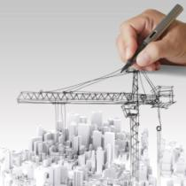
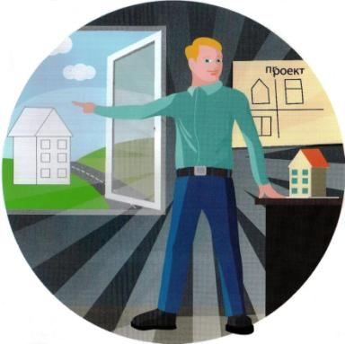

Этот дядя строит дом.
Дом многоэтажный.
Строит дом карандашом
На листке бумажном

Slide 42
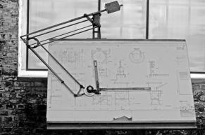
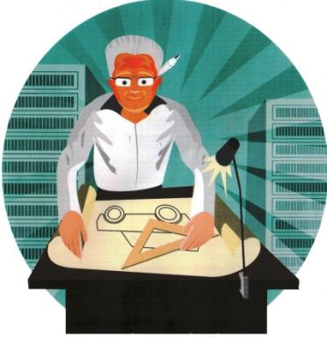
Он рассчитыВает точно,
Чтоб все было крепко, прочно.
Без его расчета развалится работа!

Slide 43


Прикрывается рукой
Он от огненного жара,
И течёт металл рекой
По команде …

Slide 44
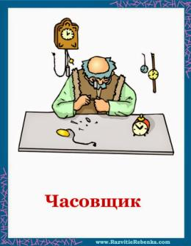
Чтобы ходики ходили, а будильники будили
И всегда любой из нас точно знал, который час,
По каким часам вставать, по каким часам в кровать, -
У него в мастерской чинят время день-деньской.

Slide 45

Пламя пышет жаром,
Льётся пот с лица,
Звонко бьёт по стали
Молот ...

Slide 46
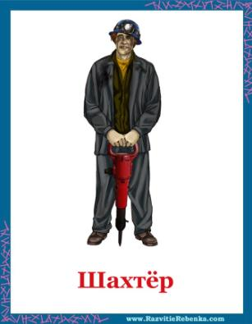
Сейчас, дружок, вопрос такой:
Скажи, как называют
Рабочего, что под землёй
Нам уголь добывает.

Slide 47
Он посеет весною пшеницу,
Прорастёт, пустит корни зерно.
Поле хлебное заколосится
И наполнится солнцем оно.

Slide 48
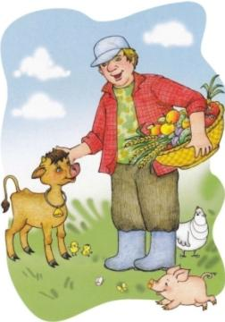
Его работы ждёт земля,
Едва рассвет лучи зажжёт.
Весной расчешет он поля,
Наступит осень – пострижёт.

Slide 49

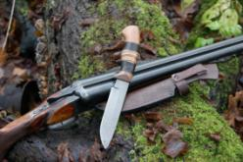
Доктор, но не для детей,
А для птиц и для зверей.
У него особый дар,
Этот врач - …

Slide 50


Он природу охраняет,
Браконьеров прогоняет,
А зимою у кормушек
В гости ждёт лесных зверюшек.

Slide 51

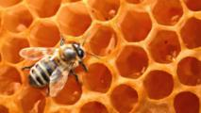

В небе, солнцем разогретом, пчёлы трудятся все летом.
Улей, поле, вновь леток, кОроток так лета срок.
А потом созреет мёд.
Потрудился .................

Slide 52


Её давно бурёнки знают,
Всегда мычанием встречают
И за её нелёгкий труд
Всё молоко ей отдают.

Slide 53
Автор шаблона
АВТОР ИГРЫ:
Пантелеева Евгения Григорьевна
Воспитатель муниципального казённого дошкольного образовательного учреждения детский сад №24 общеразвивающего вида
АВТОР ШАБЛОНА
Рассохина Галина Владимировна
учитель информатики МОУ «Средняя общеобразовательная школа № 41» г.о. Саранск Республики Мордовия
http://pedsovet.su/

Slide 54
Интернет - ресурсы
http://www.paint-best.info/art/clipart/city/
viki.rdf.ru
http://ljubimyj-detskij.ru/zagadki/1430-detyam-zagadki-o-professiyakh-pchelovod.html
http://ljubimyj-detskij.ru/zagadki/1429-detyam-zagadki-o-professiyakh-ovoshchevod.html
http://sluhi.com.ua/images/news/58-12022225594794.jpg
http://www.hereisfree.com/content1/pic/zip/2011224211
http://guiadoestudante.abril.com.br/blogs/pordentrodasprofissoes/files/2014/05/arquitetura-construcao-desenho.jpg
http://rjob.ru/upload/medialibrary/79f/79f57eff87785144d34356f0f7cdd948.jpg
http://forum.materinstvo.ru/uploads/journals/1241555495/j104002_1241593848.jpg
https://vk.com/pages?oid=-38616356&p=shop
http://bboard.negonki.ru/viewtopic.php?f=30&t=12609
http://frant.me/news/detail/20023/
http://www.e-reading.club/bookreader.php/1005258/Shalaeva_-_Domashnie_zhivotnye.html
http://forum.woodtools.ru/index.php?topic=17151.50
http://bestkidstoys.ru/nabor-veterinara-v-chemodanchike/
http://www.angioletti.ru/product/kukla_v_odejde_veterinarnogo_vracha_s_naborom_instrumentov_3438.html
http://piterhunt.ru/scripts/forum/archive/index.php/t-30342.html?s=d14658a4d6e8530180dbf42cb7482b82

Slide 55
Интернет - ресурсы
http://www.hunt-guns.com/about-hunt/binoculars-yukon
http://gunsabout.ru/oxotniche-oruzhie-zakon-rf/
http://www.anatoly70.narod.ru/dno03.html
http://rus-img2.com/pchely-med-soty
http://www.mobiledevice.ru/lely-astronaut-a3-stradbrook-sistema-dlia-skota-ferma-doika-koro.aspx

Slide 56




Интернет - ресурсы
Изображения, представленные слева являются ссылками на первоисточники

